Slide 1

МАСТЕР-КЛАСС
«Синергия UML: Модель предметной области,
Бизнес-системы, Информационные системы: переход шаг за шагом»
Кумсков Михаил
УЦ «Люксофт»

Slide 2
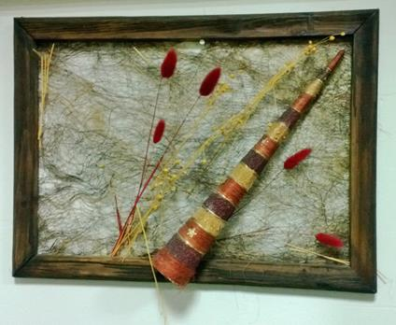
План
1. Системный подход в работе аналитике
2. Техника поиска требований к ИС.
3. Техника определения требований к бизнесу
Модель предметной области
Решаем задачу

Slide 3
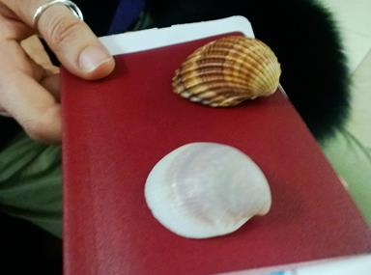
Системный подход
«Что есть система?» - определить «систему координат»
Троица: "Система. Окружение системы. Услуги системы»
  Сценарии предоставления услуг – поведение системы
  Основа для верификации (тестирования)
Дизайн системы –
  реализация процессов «внутренними исполнителями»

Slide 4
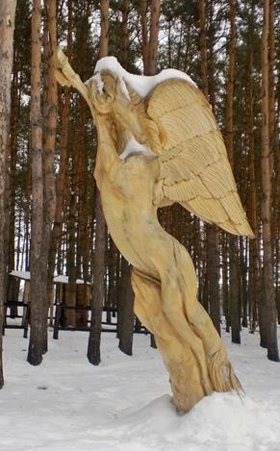
ИС: Системный подход
«Что есть система?» основа анализа
Система. Определить границы системы (что «внутри» и что «вне»)
Окружение системы.
  Актеры– «кто» и «что» взаимодействует с Системой.
  Первичные: Актеры– пользователи.
  Вторичные:– Другие системы.
Услуги системы
  Услуги для пользователей
  – сценарии использования (Use Cases)

Slide 5

Техника определения требований к ИС
Упражнение
Применяем 3 шага:
  Система – ИС - границы определены
  Ищем: Окружение системы – Актеров
  Ищем: Услуги системы –
      для каждого первичного актера

Slide 6
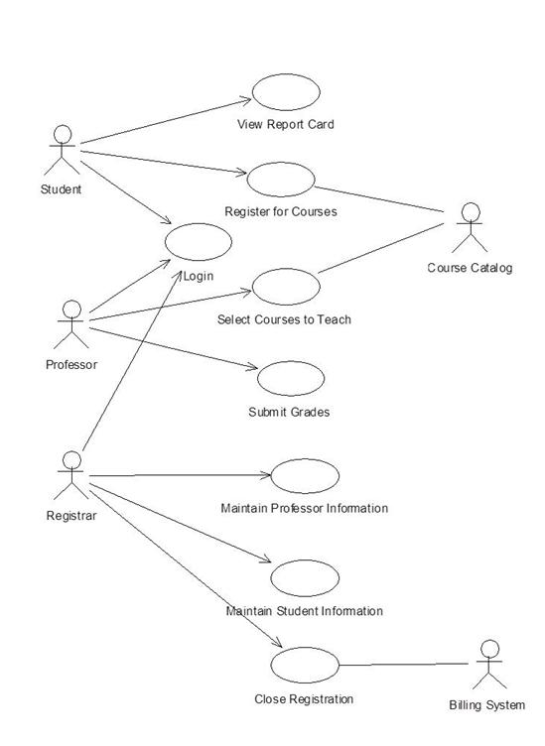

UML диаграмма сценариев использования

Slide 7

УСЛУГА Системы
УСЛУГА СИСТЕМЫ – ФОРМА ФУНКЦИОНАЛЬНЫХ ТРЕБОВАНИЙ
Метафора: «Услуга – ожерелье»
бусинки – шаги услуги – функции Системы
  Понятны заказчику
  Понятны разработчику
  Понятны тестировщику
  Понятны «тех.писателю»

Slide 8
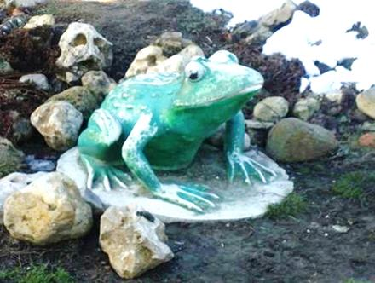
УСЛУГА – ФОРМА ФУНКЦИОНАЛЬНЫХ ТРЕБОВАНИЙ
Используется в качестве основы для контракта с Заказчиком
Обеспечивает участие заказчиков в процессе разработки с самого начала
Обеспечивает понимание и фиксацию функциональных требований к системе

Slide 9
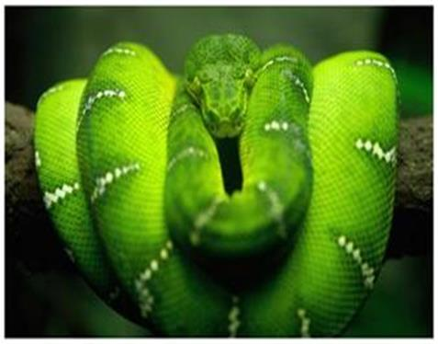
ТЕХНИКА ОПРЕДЕЛЕНИЯ ТРЕБОВАНИЙ К БИЗНЕСУ
Бизнес (система) – черный ящик!
      Формулировка проблемы
Упражнение
Применяем 3 шага:
  Система – бизнес система - границы определены
  Окружение системы – Бизнес Актеры
  Услуги системы – для каждого первичного Бизнес Актера

Slide 10
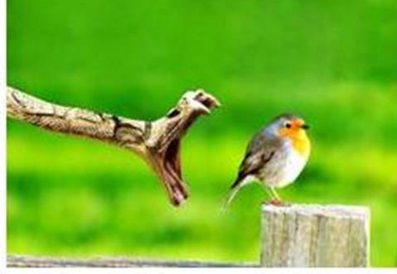
ОТ ТРЕБОВАНИЙ К БИЗНЕСУ – к ИС
Бизнес (система) – черный ящик!
  (Колледж – наша бизнес система)
  Бизнес услуги = бизнес процессы (БП)
  Автоматизируемая работа БП = услуга ИС
  Ее исполнитель = пользователь ИС = первичный эктор ИС
  Упражнение

Slide 11
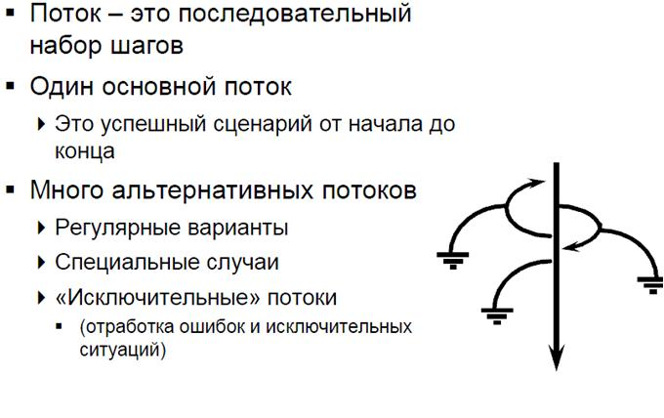
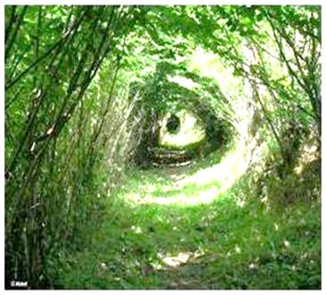
ТЕХНИКА СПЕЦИФИКАЦИИ
СЦЕНАРИЯ ИСПОЛЬЗОВАНИЯ
Основной поток. Альтернативные потоки

Slide 12
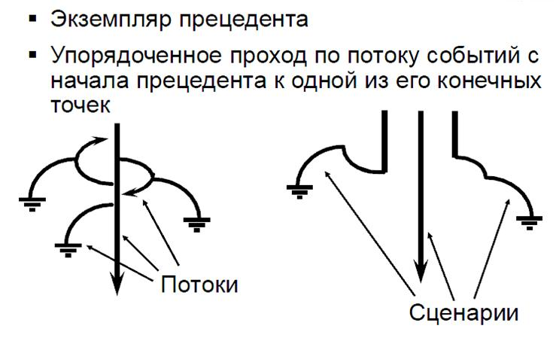
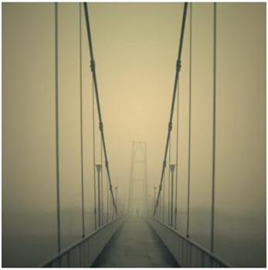
ТЕХНИКА СПЕЦИФИКАЦИИ
СЦЕНАРИЯ ИСПОЛЬЗОВАНИЯ

Slide 13
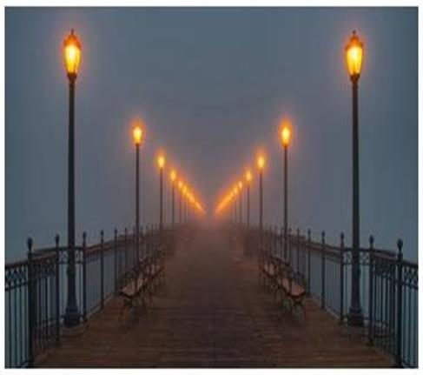
ЭВРИСТИКИ ПРИ ИЗОБРАЖЕНИИ
СЛОЖНЫХ БИЗНЕС ПРОЦЕССОВ
Детализация шагов «Бизнес-услуги» (процесса) – критерий
Пример
Визуализация на UML – каждый поток – на своей отдельной диаграмме

Slide 14

Проектирование Системы
Открываем черный ящик:
  Определяем исполнителей – (список)
    Для ИС – подсистемы и классы
    Для Бизнеса – сотрудники и ИС
  Назначаем “шаги-бусинки” – на исполнителей
  Паттерн: “boudary”, “control”, “entity”

Slide 15

Модель предметной области
0. Я – инвестор
1. События, подлежащие регистрации
2. Справочники для поддержки событий
3. (Цикл): для каждого события:
  Диаграмма классов – событие в центре
  Вокруг – «связанные» сушности
  Раставляем ассоциации и множественности
  Структурируем диаграмму (паттерны)
4. В инструменте формируется «сетка классов»

Slide 16

Модель предметной области
Сущность = Класс = Картотека БД (таблица)
1. Если есть таблица – должно быть приложение для работы с ней (операции CRUD – Create, Read, Update,Delete) – сценарий использования
2. «Разносим» сценарии использования по новой и существующим системам

Slide 17

А теперь – новая задача
Система-1 – бизнес система
Шаги Бизнес сценария использования – бизнес процес
Автоматизируемые шаги – сценарии использования
Система-2 – ИС система
Модель предметной области
Синергия трех моделей

Slide 18
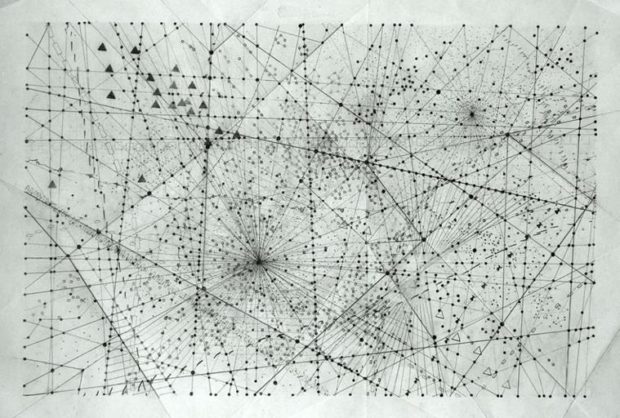
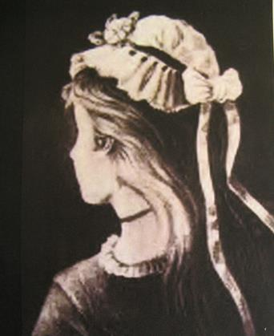
Разбор полета
Почувствовать разницу…

Slide 19

СПАСИБО ЗА ВНИМАНИЕ!
Докладчик: Михаил Кумсков
E-mail: mkumskov@gmail.com
mkumskov@luxoft.com
Skype: kumskov
Телефон: +8 916 - 676 – 39 -16

